Slide 1
Формы работы с родителями по развитию игровой деятельности в старшем дошкольном возрасте
Выполнила: воспитатель МБДОУ № 303 Кузьменко Юлия Константиновна

Slide 2
Семья – уникальный первичный социум, дающий ребёнку ощущение психологической защищённости, «эмоционального тыла», безусловного, безоценочного принятия, поддержку. В этом непреходящее значение семьи для человека вообще, а для дошкольника в особенности.
Семья для ребёнка – это ещё и источник общественного опыта. Здесь он находит примеры для подражания, здесь происходит его социальное рождение. И если мы хотим вырастить нравственно здоровое поколение, то должны решать эту проблему «всем миром»: детский сад, семья, общественность.

Slide 3
Формы работы с родителями
Информационно-аналитические
Проведение соц. опросов, срезов; анкетирование; индивидуальные беседы
Досуговые
Совместные досуги, праздники; выставки детских работ; кружки, секции, клубы по интересам
Наглядно-информационные
Уголки для родителей, информационные листы, видеофильмы, памятки, папки-передвижки
Познавательные
Письменные
Брошюры, пособия, личные блокноты, доска объявлений
Родительские собрания, тематические консультации, семинары-практикумы, вечера вопросов и ответов, презентации, круглые столы, открытые занятия

Slide 4
Перспективный план работы с родителями по игровой деятельности
Месяц | Форма работы | Цель
Сентябрь | Анкетирование «Во что играют наши дети». Родительское собрание: «Дайте детству состояться – дайте детям наиграться». | Изучение игровых предпочтений детей. Познакомить с целями, задачами развития игровой деятельности в условиях реализации ФГОС, с задачами развития ребенка в сюжетно-ролевой игре в семье, с правилами проведения игр.
Октябрь | Неделя открытых дверей: выставка игр; визиты родителей в группу для участия в педагогическом процессе по развитию игровой деятельности. | Формировать у родителей уверенность в собственных педагогических возможностях, умение знать и понимать своих детей.
Ноябрь | Оформление папки-передвижки – консультация: «Роль игры в жизни ребенка». | Рассказать о значении игры в жизни ребенка, видах игр.

Slide 5
Месяц | Форма работы | Цель
Декабрь | Семинар-практикум: «Использование игр с правилами для подготовки детей к школе». | Рассказать о значении игр с правилами для подготовки детей к школе. Научить изготавливать игру с правилами дома вместе с ребенком.
Январь | Оформление папки-передвижки - консультация: « Значение дидактических игр и дидактических упражнений для формирования грамматического строя речи детей старшего дошкольного возраста». | Рассказать о значении дидактических игр и дидактических упражнений для формирования грамматического строя речи детей старшего дошкольного возраста, о структуре дидактической игры.
Февраль | Изготовление пособия: «Словесные дидактические игры и дидактические упражнения для формирования грамматического строя речи детей старшего дошкольного возраста». | Повышение педагогической компетенции родителей.

Slide 6
Месяц | Форма работы | Цель
Март | Праздник «Восьмое марта – женский день». Развлечение «Широкая масленица». | Обогащать эмоциональный совместный опыт членов семьи, развивать навыки взаимодействия между ними через игровую деятельность.
Апрель | Оформление папки-передвижки – консультация: «Оздоровительные игры». | Познакомить с играми, которые предназначены для профилактики утомления, вызванного интеллектуальными нагрузками.
Май | Показ видеофильма «Как мы играем». | Продемонстрировать родителям ряд игр, в которые дети играли в течение года, доставить радость от просмотра - от достигнутых успехов детей.

Slide 7
Анкетирование «Во что играют наши дети».
1. Состав семьи, количество детей в семье, их возраст.
2. Любимые игрушки вашего ребенка (как их называет, как играет с ними). В какие игры любит играть?
3. Какие предметы кроме игрушек ребенок использует для игр?
4. С кем чаще всего ребенок играет дома?
5. Как часто приходят к ребенку в гости другие дети?
6. Кто из взрослых членов семьи принимает участие в играх детей?
7. Каким вещам отдает предпочтение ребенок в играх: использует мамину помаду, папины инструменты?
8. Как играет ребенок: молча, действует с игрушкой, играет и разговаривает, только разговаривает?

Slide 8
Родительское собрание: «Дайте детству состояться – дайте детям наиграться».
Презентация «Совершенствование игровой деятельности в условиях реализации ФГОС».
Письмо воспитателей к родителям: «Развивайте ребенка в сюжетно-ролевой игре».
Памятка для родителей с советами по проведению игр.
Решение педагогических ситуаций.

Slide 9
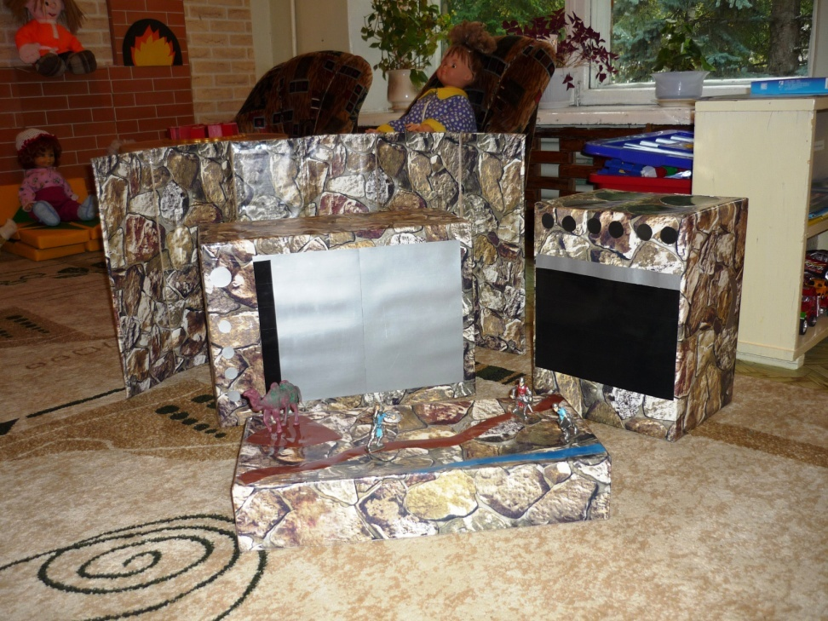
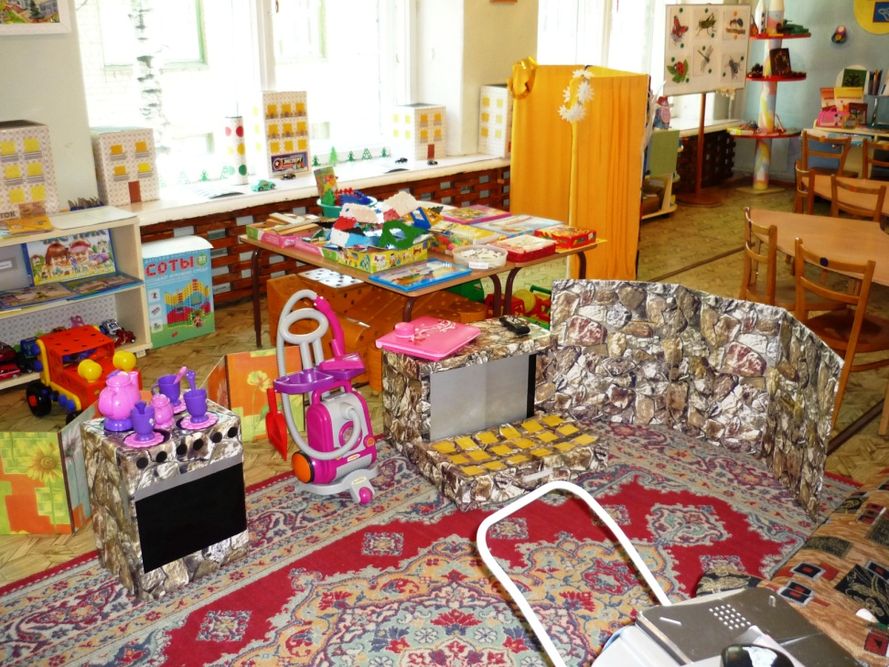
Неделя открытых дверей

Slide 10
Визиты родителей

Slide 11
Папки-передвижки

Slide 12
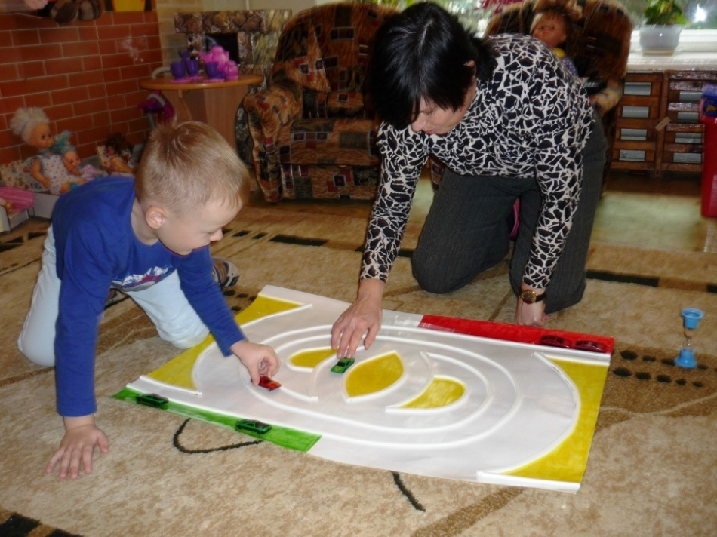
Семинар-практикум: «Использование игр с правилами для подготовки детей к школе».

Slide 13
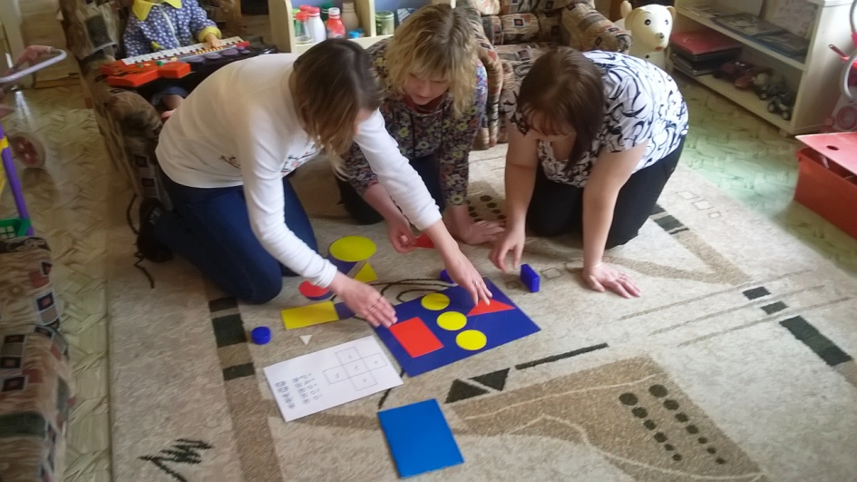
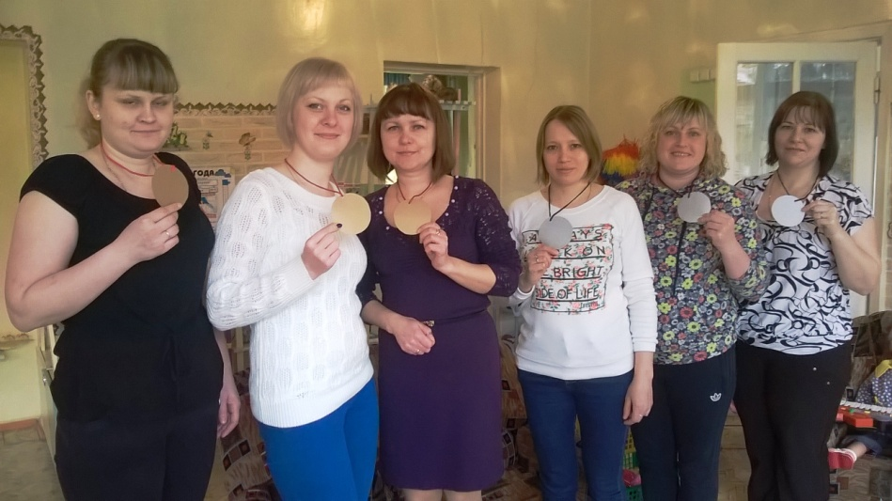
Игра с родителями

Slide 14
Мастер-класс по изготовлению игры с правилами

Slide 15
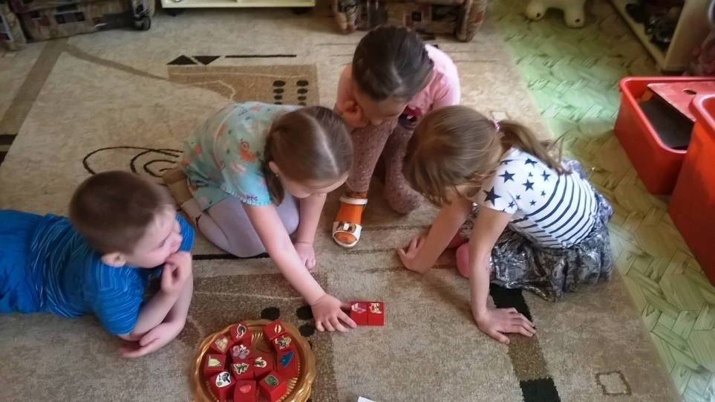
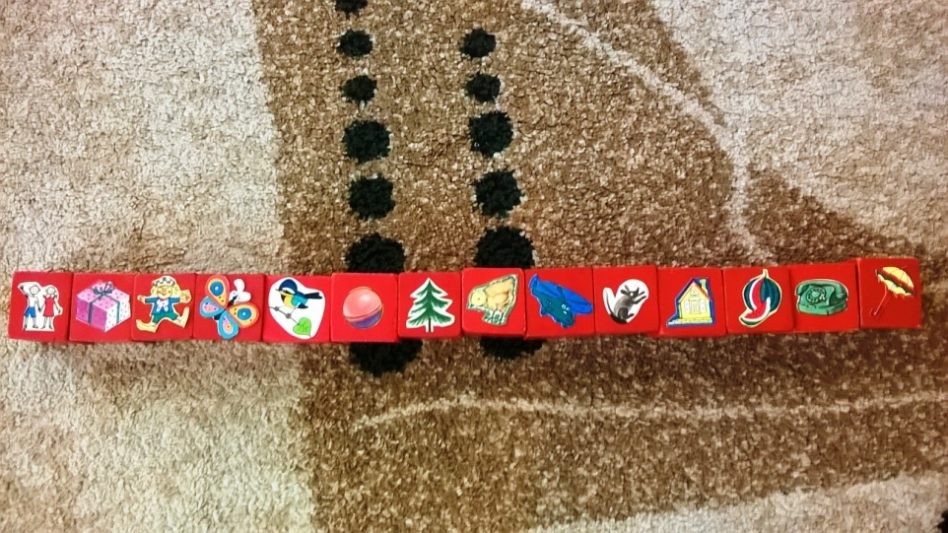
1 этап

Slide 16
Приключения Маши и Вити
Жили-были Маша и Витя. Пошли они гулять в лес. Шли, шли и увидели подарок на тропинке. « Смотри, Маша, какой подарок, наверно, его кто-то потерял.» Взяли они с собой подарок и пошли дальше. Видят – сидит на пенечке клоун и плачет: « Где мой подарочек? Маша говорит: « Вот твой подарок.» « Ура, мой подарок нашелся! Спасибо Вам. Давайте дружить.» Пошли они дальше, вышли на полянку и увидели бабочку. Ловили, ловили они бабочку, но не поймали, она улетела. Сели они на пенек отдохнуть и услышали пение птички. Послушали песенку и пошли дальше. Под кустом они нашли мячик и решили поиграть в футбол. Маша услышала чей-то голосок. Под елкой сидел большой цыпленок. Маша позвала Витю и клоуна: « Идите сюда, я Вам покажу цыпленка, он такой милый.» Вдруг они услышали шум сверху. Подняли головы и увидели вертолет. Вертолет вела мышка. Мышка опустила лестницу, и Маша, Витя, клоун и цыпленок, забрались на вертолет, полетели. Вертолет взлетел очень высоко. Маша увидела домик. А мышка сказала: « Это мой домик.» Мышка посадила вертолет около своего дома. Все зашли в дом и съели большой арбуз. Маша с Витей позвонили маме с папой и сказали: « Не волнуйтесь, мы скоро придем.» На улице шел дождь. Маша с Витей попросили у мышки зонтик и пошли домой.

Slide 17
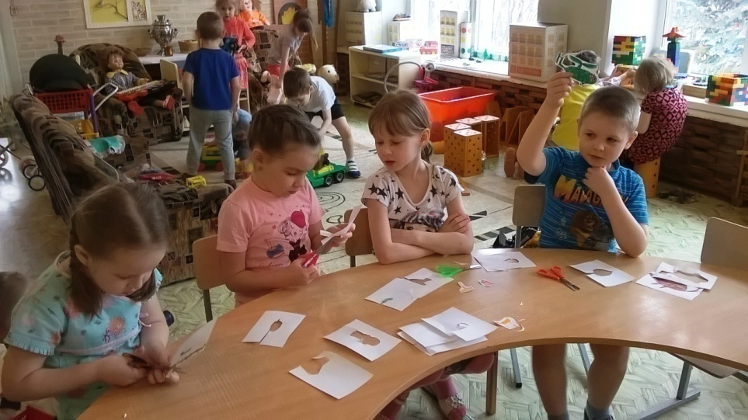
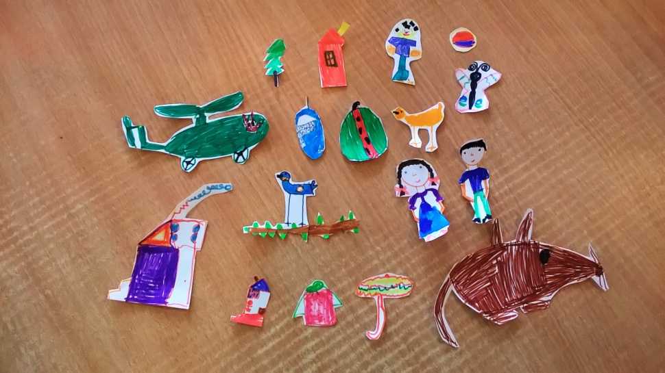
2 этап

Slide 18
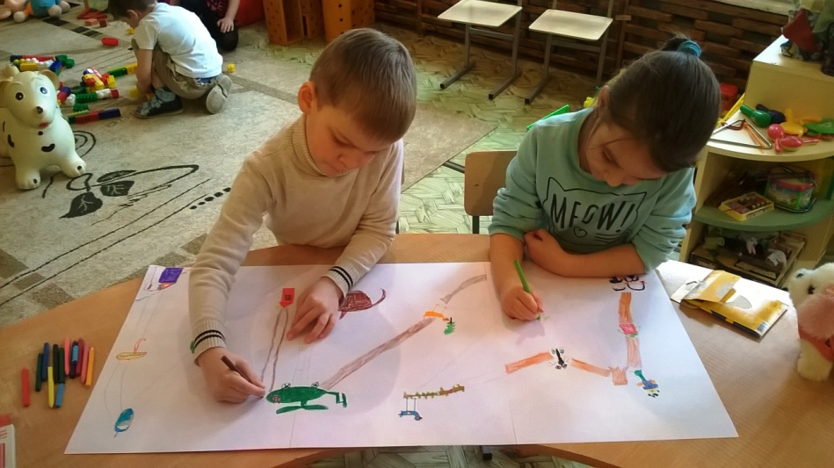
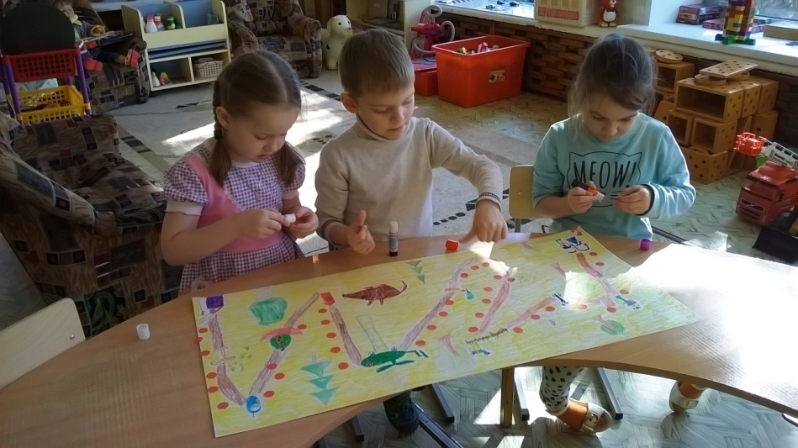

Slide 19
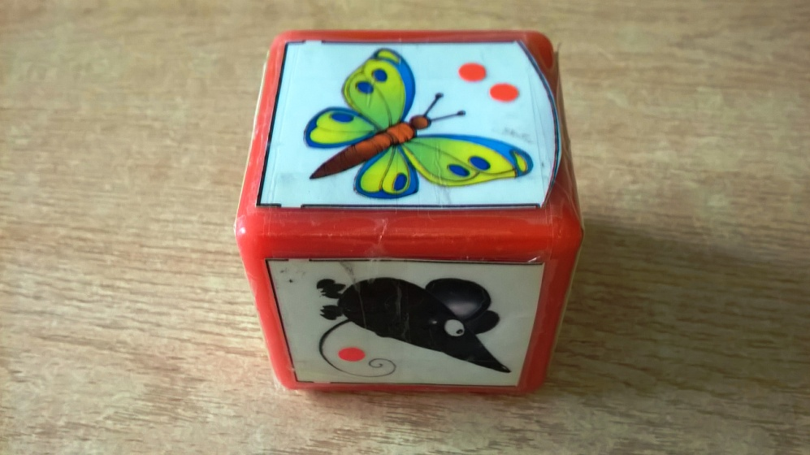
3 этап
Правила игры.
Играют четыре человека.
Очередность игроков выбирается считалкой.
Если фишка попадает на синий кружок – три хода вперед, если на зеленый кружок – три хода назад.
Выигрывает тот, кто первым дойдет до конца.
Проигравшие изображают животных, выпавших им на кубике.

Slide 21
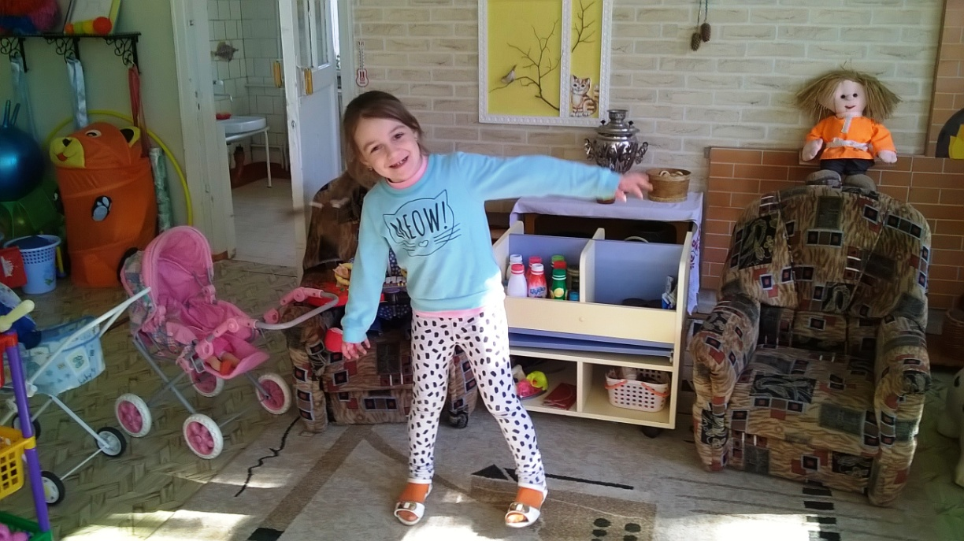

Slide 22
Пособие «Словесные дидактические игры»

Slide 23
Праздники и развлечения

Slide 24
Каждое дошкольное образовательное учреждение не только воспитывает ребёнка , но и консультирует родителей по вопросам воспитания детей. Педагог дошкольного учреждения – не только воспитатель детей, но и партнёр родителей по их воспитанию.
Главная цель педагогов дошкольного учреждения – профессионально помочь семье в воспитании детей, при этом, не подменяя её, а дополняя и обеспечивая более полную реализацию её воспитательных функций.

Slide 25
Спасибо за внимание!

